Slide 1
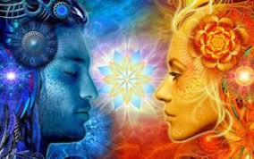
Памятка для учителя – Как помочь себе?
Беспокойство о родных и близких, чувство неопределённости, работа в дистанционном формате с детьми и их родителями, коллегами, большие нагрузки, условия нестабильности – все эти и другие факторы во время вспышки коронавируса COVID-19 могут привести к эмоциональному выгоранию.

Slide 5
Если из трех перечисленных признаков эмоционального выгорания Вы находите у себя хотя бы два, то у Вас есть признаки эмоционального выгорания.
Попробуйте применить дыхательные упражнения (глубокое/диафрагмальное дыхание), медитацию, хотя бы 3 раза в день по 3-5 минут (см. на https://covid-19.mentalcenter.kz/population/).

Slide 9


